Slide 1

운영체제
20204062 이인규

Slide 2
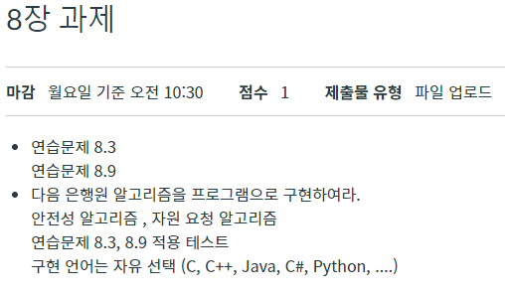
과제 내용

Slide 3
연습문제 8.3

Slide 4
연습문제 8.3 문제
 | Allocation A B C D | Max A B C D | Available A B C D
T0 | 0 0 1 2 | 0 0 1 2 | 1 5 2 0
T1 | 1 0 0 0 | 1 7 5 0
T2 | 1 3 5 4 | 2 3 5 6
T3 | 0 6 3 2 | 0 6 5 2
T4 | 0 0 1 4 | 0 6 5 6
시스템의 다음 스냅숏을 고려하라.
A. 행렬 Need의 내용은 무엇인가?
B. 시스템은 안전한 상태인가?
C. 스레드 T1의 요청 (0,4,2,0)가 도착하면 주어진 요청은 즉시 승인될 수 있는가?

Slide 5
연습문제 8.3 a문제 해설
Need = Max – Allocation
 | Need A B C D
T0 | 0 0 0 0
T1 | 0 7 5 0
T2 | 1 0 0 2
T3 | 0 0 2 0
T4 | 0 6 4 2

Slide 6
연습문제 8.3 b문제 해설
이 시스템은 T0, T2, T3, T4, T1 순으로 작업을 끝낼 수 있고, 안전한 상태이다.
Available A B C D | 끝난 작업
1 5 2 0 | T0
1 5 3 2 | T2
2 8 8 6 | T3
2 14 11 8 | T4
2 14 12 12 | T1

Slide 7
연습문제 8.3 c문제 해설
가능한 자원이 충분하기 때문에, 스레드 T1의 요청(0,4,2,0)이 들어오면 즉시 승인될 수 있다.
승인 된 후, P0, P1, P2, P3, P4 순으로 실행 종료되며, 안전한 상태이다.
Before T0 | Allocation A B C D | Max A B C D | Need A B C D | Available A B C D
T0 | 0 0 1 2 | 0 0 1 2 | 0 0 0 0 | 1 5 2 0
T1 | 1 0 0 0 | 1 7 5 0 | 1 3 3 0
T2 | 1 3 5 4 | 2 3 5 6 | 1 0 0 2
T3 | 0 6 3 2 | 0 6 5 2 | 0 0 2 0
T4 | 0 0 1 4 | 0 6 5 6 | 0 6 4 2
After T0 | Allocation A B C D | Max A B C D | Need A B C D | Available A B C D
T0 | 0 0 1 2 | 0 0 1 2 | 0 0 0 0 | 1 5 2 0
T1 | 1 0 0 0 | 1 7 5 0 | 1 3 3 0
T2 | 1 3 5 4 | 2 3 5 6 | 1 0 0 2
T3 | 0 6 3 2 | 0 6 5 2 | 0 0 2 0
T4 | 0 0 1 4 | 0 6 5 6 | 0 6 4 2

Slide 8
연습문제 8.9

Slide 9
연습문제 8.9 문제
현재 시스템의 상태가 아래와 같다.
은행원 알고리즘을 사용하여 다음 각 상태가 불안전 상태인지 결정하라. 만일 상태가 안전이라면 프로세스가 종료할 수 있는 순서를 설명하라. 그렇지 않다면 상태가 불안전한 이유를 설명하라.
 | Allocation A B C D | Max A B C D
T0 | 3 0 1 4 | 5 1 1 7
T1 | 2 2 1 0 | 3 2 1 1
T2 | 3 1 2 1 | 3 3 2 1
T3 | 0 5 1 0 | 4 6 1 2
T4 | 4 2 1 2 | 6 3 2 5

Slide 10
연습문제 8.9 a문제 해설
Available이 = (0, 3, 0, 1) 일 때
T2, T1, T3, T4, T0 순으로 작업이 종료될 때, 안전한 상태이다.
 | Allocation A B C D | Max A B C D | Need A B C D | Available A B C D
T0 | 3 0 1 4 | 5 1 1 7 | 2 1 0 3 | 0 3 0 1
T1 | 2 2 1 0 | 3 2 1 1 | 1 0 0 1
T2 | 3 1 2 1 | 3 3 2 1 | 0 2 0 0
T3 | 0 5 1 0 | 4 6 1 2 | 4 1 0 2
T4 | 4 2 1 2 | 6 3 2 5 | 2 1 1 3
Available A B C D | 끝난 작업
0 3 0 1 | T2
3 4 2 2 | T1
5 6 3 2 | T3
9 8 4 4 | T4
12 8 5 8 | T0

Slide 11
연습문제 8.9 b문제 해설
Available이 = (1, 0, 0, 2) 일 때
T1, T2, T0, T3, T4 순으로 작업이 종료될 때, 안전한 상태이다.
 | Allocation A B C D | Max A B C D | Need A B C D | Available A B C D
T0 | 3 0 1 4 | 5 1 1 7 | 2 1 0 3 | 1 0 0 2
T1 | 2 2 1 0 | 3 2 1 1 | 1 0 0 1
T2 | 3 1 2 1 | 3 3 2 1 | 0 2 0 0
T3 | 0 5 1 0 | 4 6 1 2 | 4 1 0 2
T4 | 4 2 1 2 | 6 3 2 5 | 2 1 1 3
Available A B C D | 끝난 작업
1 0 0 2 | T1
3 2 1 2 | T2
6 3 3 3 | T0
9 3 4 7 | T3
9 8 5 7 | T4

Slide 12
은행원 알고리즘 프로그램

Slide 13
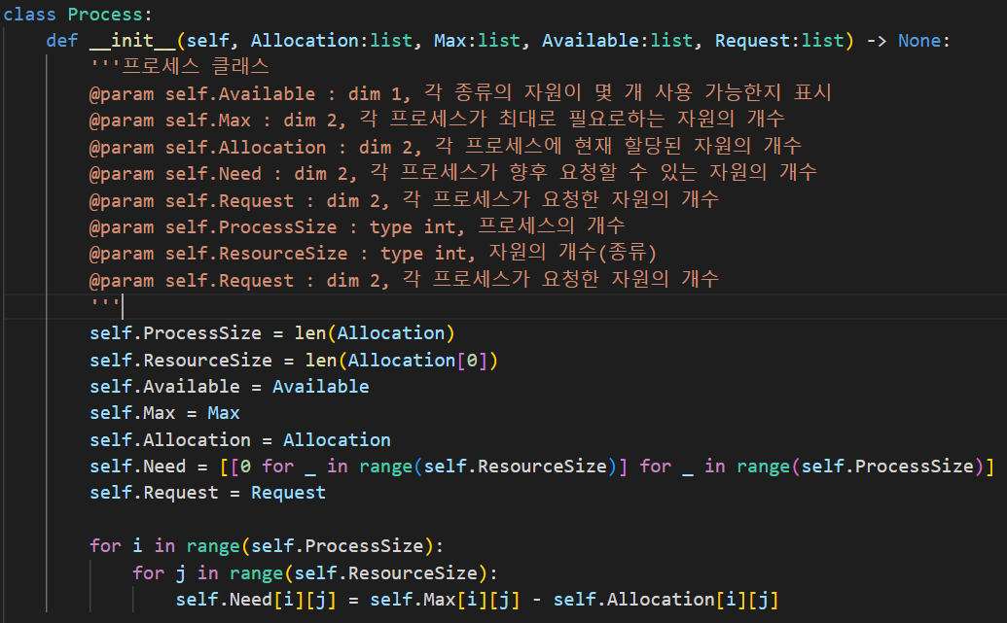
은행원 알고리즘 소스 코드 Process - init

Slide 14
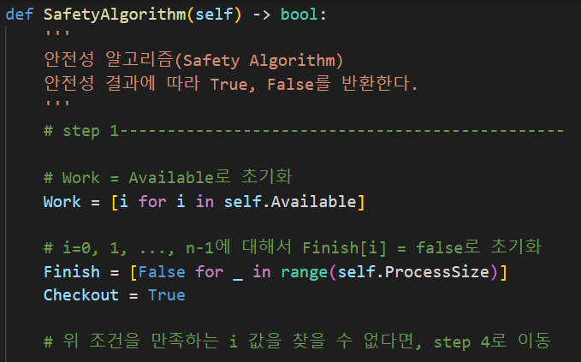
은행원 알고리즘 소스 코드 Process - SafetyAlgorithm

Slide 15
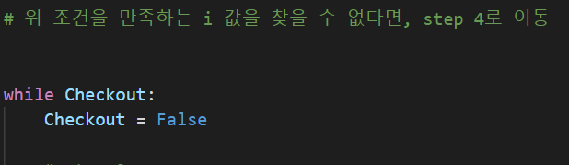
은행원 알고리즘 소스 코드 Process - SafetyAlgorithm

Slide 16
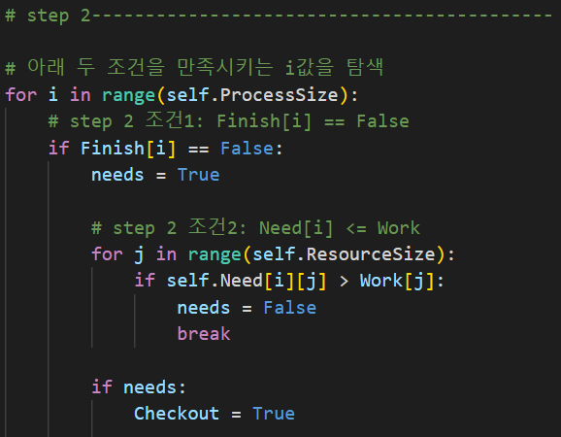
은행원 알고리즘 소스 코드 Process - SafetyAlgorithm

Slide 17
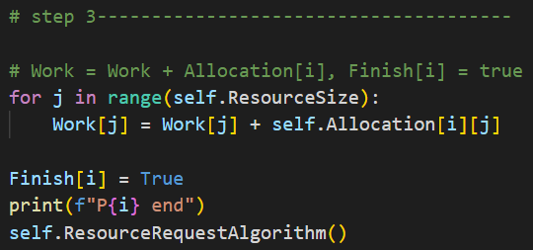
은행원 알고리즘 소스 코드 Process - SafetyAlgorithm

Slide 18
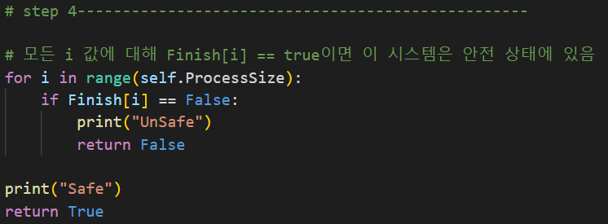
은행원 알고리즘 소스 코드 Process - SafetyAlgorithm

Slide 19
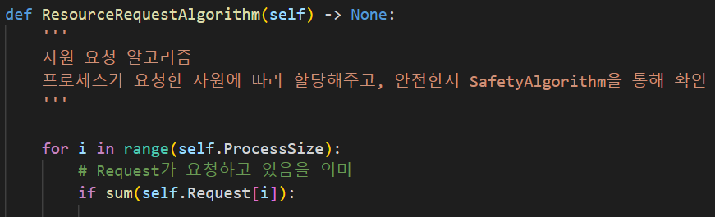
은행원 알고리즘 소스 코드 Process - ResourceRequestAlgorithm

Slide 20
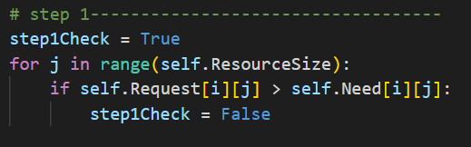
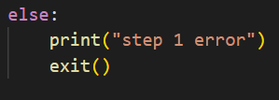
은행원 알고리즘 소스 코드 Process - ResourceRequestAlgorithm

Slide 21
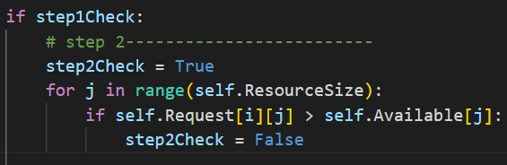

은행원 알고리즘 소스 코드 Process - ResourceRequestAlgorithm

Slide 22
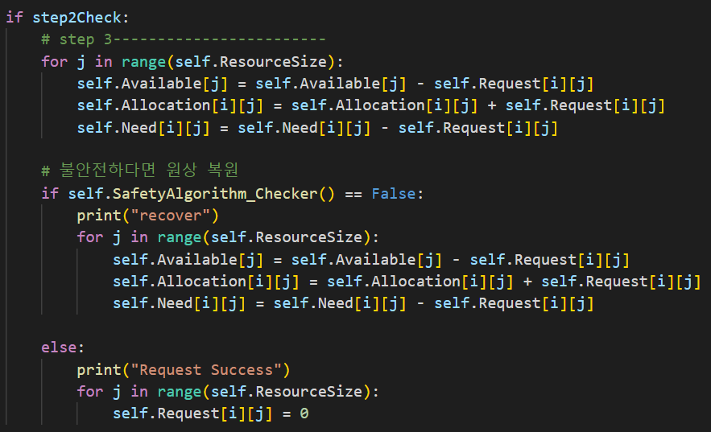
은행원 알고리즘 소스 코드 Process - ResourceRequestAlgorithm

Slide 23
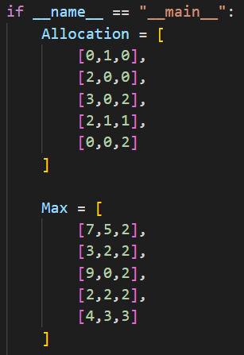
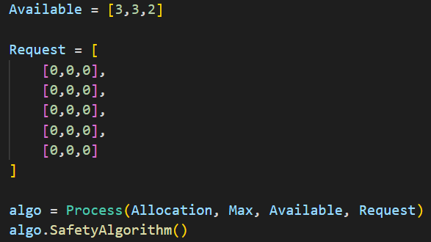
은행원 알고리즘 소스 코드 - main
Allocation, Max, Available, Request 행렬을 생성해서 Process 클래스에 매개변수로 전달한다. 그 후 SafetyAlgorithm() 을 실행한다.

Slide 24
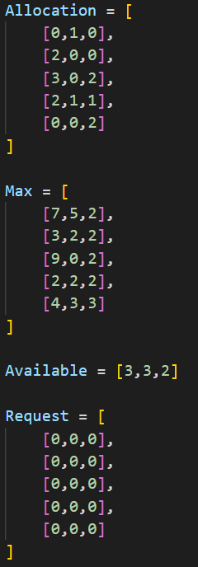
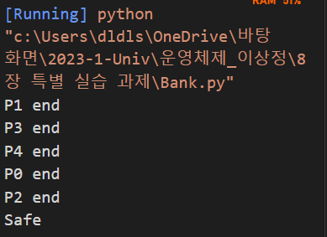
은행원 알고리즘 실행 결과

Slide 25
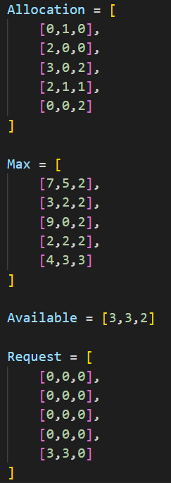
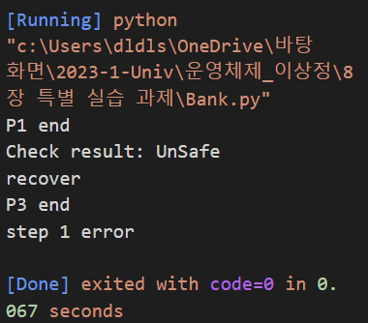
은행원 알고리즘 실행 결과2 과도한 자원 요청이 들어왔을 때
P4에서 (3,3,0) 자원을 요청했지만 안전하지 않아 거절당했다.

Slide 26
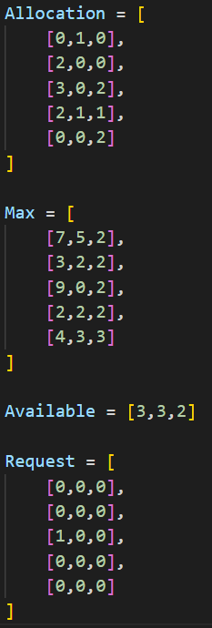
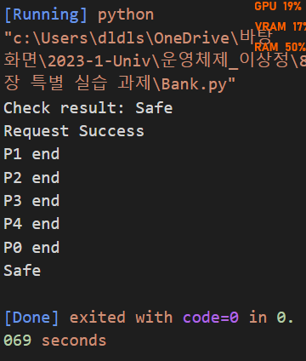
은행원 알고리즘 실행 결과3 일정한 자원 요청이 들어왔을 때
P2에서 남는 자원에 대한 요청이 들어왔고,
실행 후 바로
정상적으로 요청이 반영되어 안전하게 종료되었다.

Slide 27
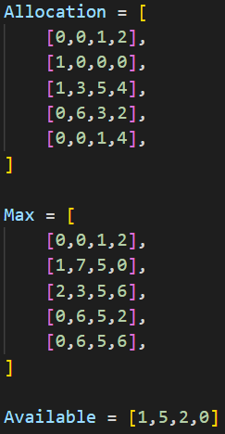
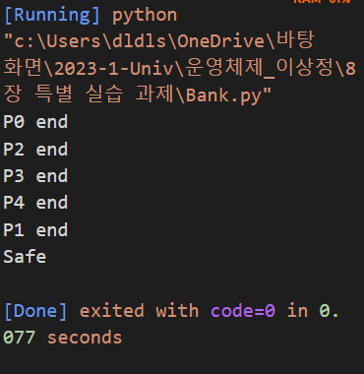
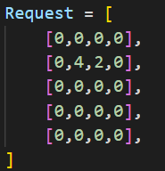
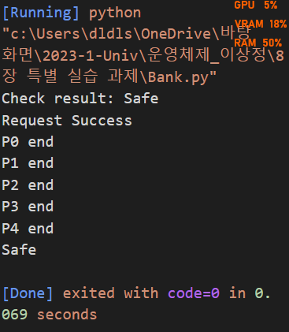
은행원 알고리즘 실행 결과4 8.3 c번 문제 승인 여부와 안전 검증
요청이 들어와도
즉시 승인 후
안전함이 검증된다.
요청이 없을 때, 8.3의 시스템은 안전한 상태이다.

Slide 28
감사합니다.

